Slide 1
연결 방법
 | IP | NetworkNo | Station No
PLC Main1 | 192.168.3.53 | 22 | 1
TDC- | 192.168.3.71 | 22 | 21
TDC+ | 192.168.3.72 | 22 | 22
CDC | 192.168.3.73 | 22 | 23
PLC Main2 | 103 | 32 | 1
PreWelder | ? | 32 | 21
MainWelder | ? | 32 | 22

Slide 2
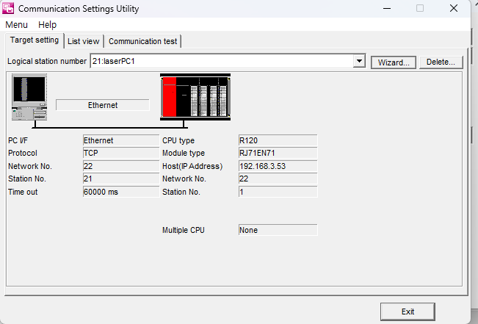

Slide 3
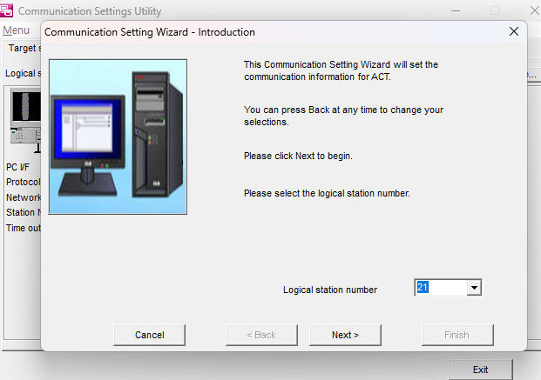

Slide 4
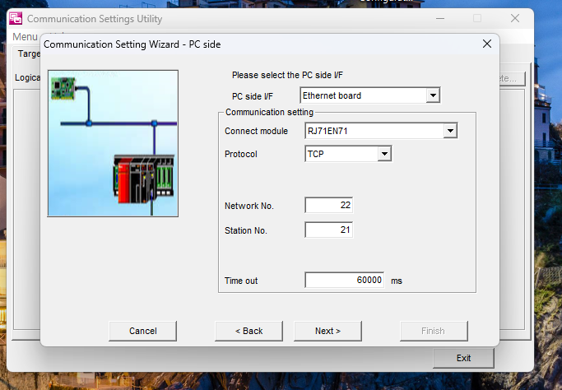

Slide 5
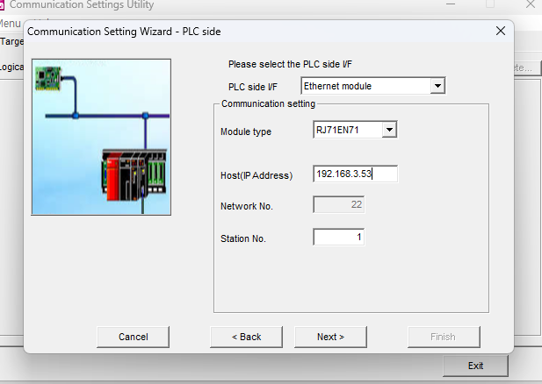

Slide 6
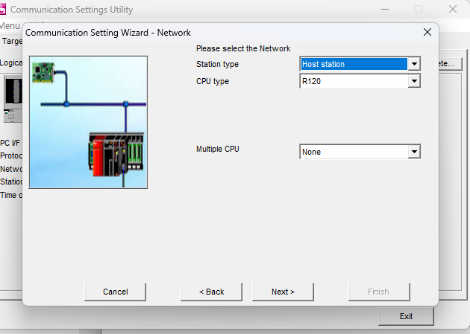

Slide 7
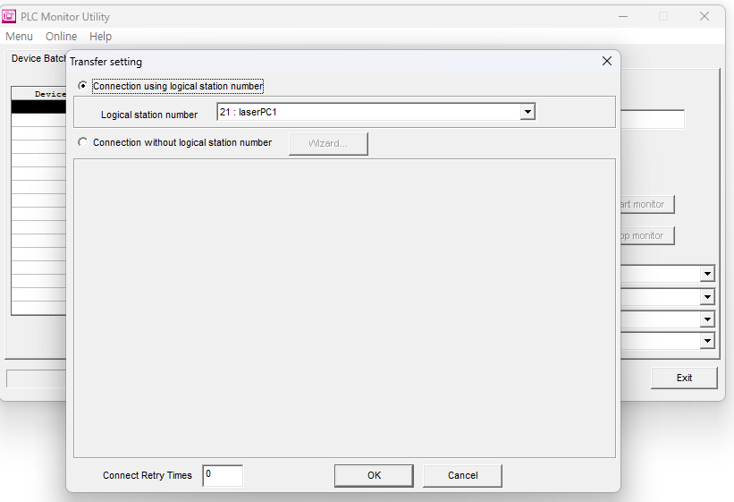
확인 방법

Slide 8
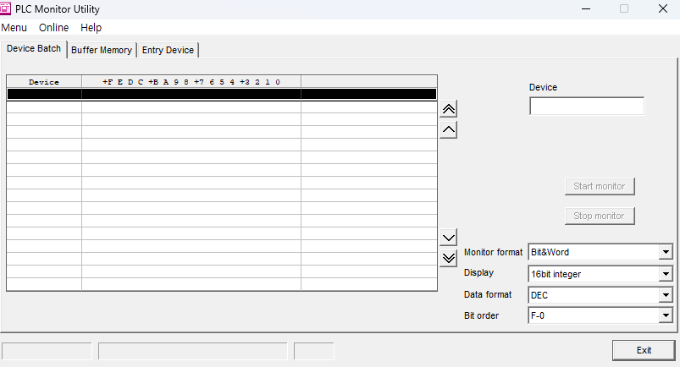
더블클릭
나오는 화면에

